Slide 2
Тема доклада: «Рубленая рана»
ФГБОУ ВО КрасГМУ им.проф. В.Ф. Войно-Ясенецкого
Кафедра судебной медицины и патологической анатомии им. проф. П.Г.Подзолкова с курсом ПО
Выполнила:
Ординатор 1-го года ,специальность СМЭ
Пачема Л.С.
Красноярск 2019

Slide 3
Содержание
1. Что относится к рубящим предметам
2. Характер и особенности кожных ран
3. Характерные раны при ударе под углом
4. Повреждение костей
5. Рубленые повреждения черепа
6. Особенности при повреждении собственной рукой
7. Особенности при ударах посторонней рукой
8. Основные признаки рубленых ран
9. Правила описания рубленой раны
10. Правила описания повреждений подлежащих костей( например,черепа)
11.Список литературы

Slide 4
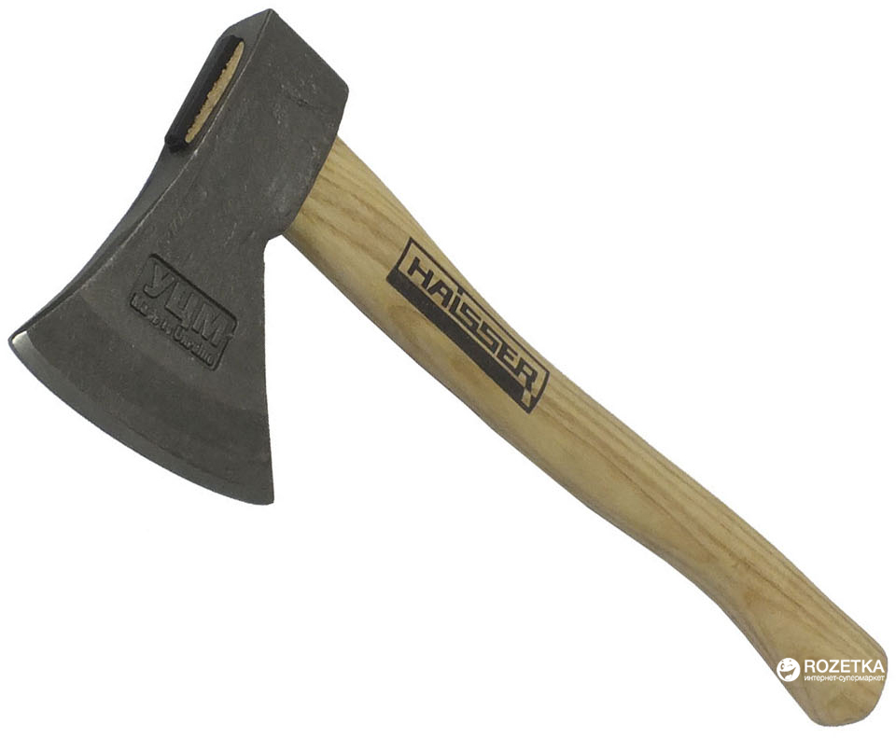
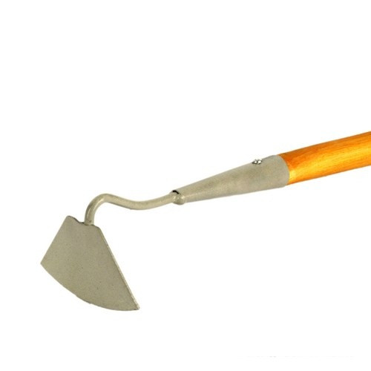
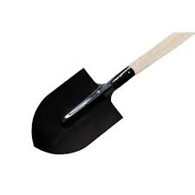
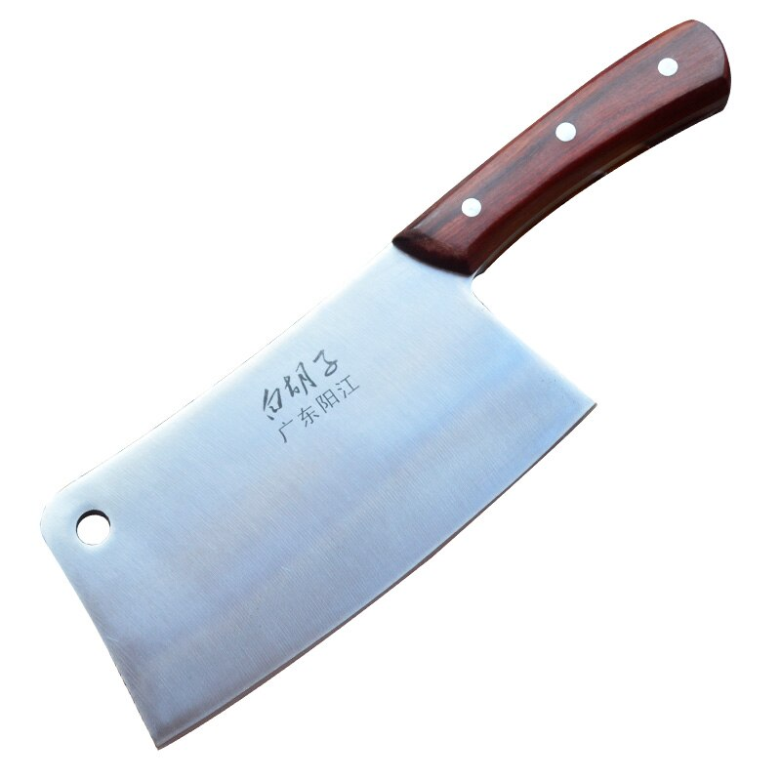
К рубящим орудиям относятся такие, которые имеют лезвие и большую массу:
1. топор
2. мотыга
3. лопата
4. большие ножи
И др.

Slide 5
Характер и особенности кожных ран зависят от того, какой частью лезвия топора причинено повреждение.
1. средняя часть лезвия- рана линейной формы с ровными краями и острыми концами
2. удары «носком» или «пяткой» топора- рана треугольной формы с одним острым и другим П-образным концами
3. при действии под острым углом к поверхности тела- лоскутные раны
Механизм образования повреждений заключается в одномоментном пересечении ткани, т.е. рубка ткани.

Slide 6
Топор состоит из собственно топора и топорища.
Собственно топор состоит из лезвия (в котором различают носок и пятку) клина и обуха.
На границе клина с обухом под отверстие для топорища расположена бородка топора

Slide 7
В зависимости от остроты лезвия, тяжести орудия и примененной силы получается более или менее глубокая рана. Когда удар падает перпендикулярно, то ткани разделяются на две равные части.
При ударе под углом образуются характерные лоскутные раны: раны от рубящего орудия в основном повторяют свойства резаных. Они тоже прямолинейны, часто с доминированием длины над глубиной и шириной, с острыми углами, как правило, с ровными гладкими краями и боковыми стенками с клиновидным профилем на поперечном сечении. Это сходство объясняется тем, что основной действующий фактор там и здесь острое лезвие.

Slide 8
Вместе с тем рубящее орудие, в отличие от режущего, тяжелое и действует, нанося удары. Отсюда возникают различительные признаки ран, нанесенных орудием этого вида. При рубленых ранах не бывает хвостиков от острых углов и линейных надрезов в надкостнице, что мы отмечали при ранах режущим оружием. А главное, рубящее орудие проникает не только в мягкие ткани , на и в кости.
Оно, во первых, разрушает кости, во вторых, рубящее орудие на поперечном разрезе представляет клин с более или менее толстым основанием.
Поэтому разрубающему его действие по мере погружения в ткани в той или иной степени присоединяется еще клиновидная. В мягких тканях это мало заметно. Если рубящий клинок проникает глубоко и толщина его относительно быстро нарастает, то удар с достаточной силой может вдавливать плоские кости и причинять осколочные переломы.

Slide 9
Повреждение костной ткани лезвием рубящего предмета может приводить к возникновению на поверхности разруба следов, характерных для кнкретного экземпляра травмирующего предмета.
Отдельные неровности и мельчайшие зазубрины на лезвии оставляют на кости ( иногда видимые и невооруженным глазом при косопадающем освещении) соответствующие следы в виде чередующихся валиков и бороздок.
Поэтому исследование поверхности разруба кости (хряща) имеет большое значение , так как при сравнительном исследовании и сопоставлении со следами, полученными экспериментальным путем, можно установить конкретный экземпляр орудия, с помощью которого причинено повреждение.
Рубящие предметы с тупым лезвием (колуны, мотыги и пр.) причиняют повреждения, которые могут напоминать раны от удара ребром тупогранных предметов.

Slide 10
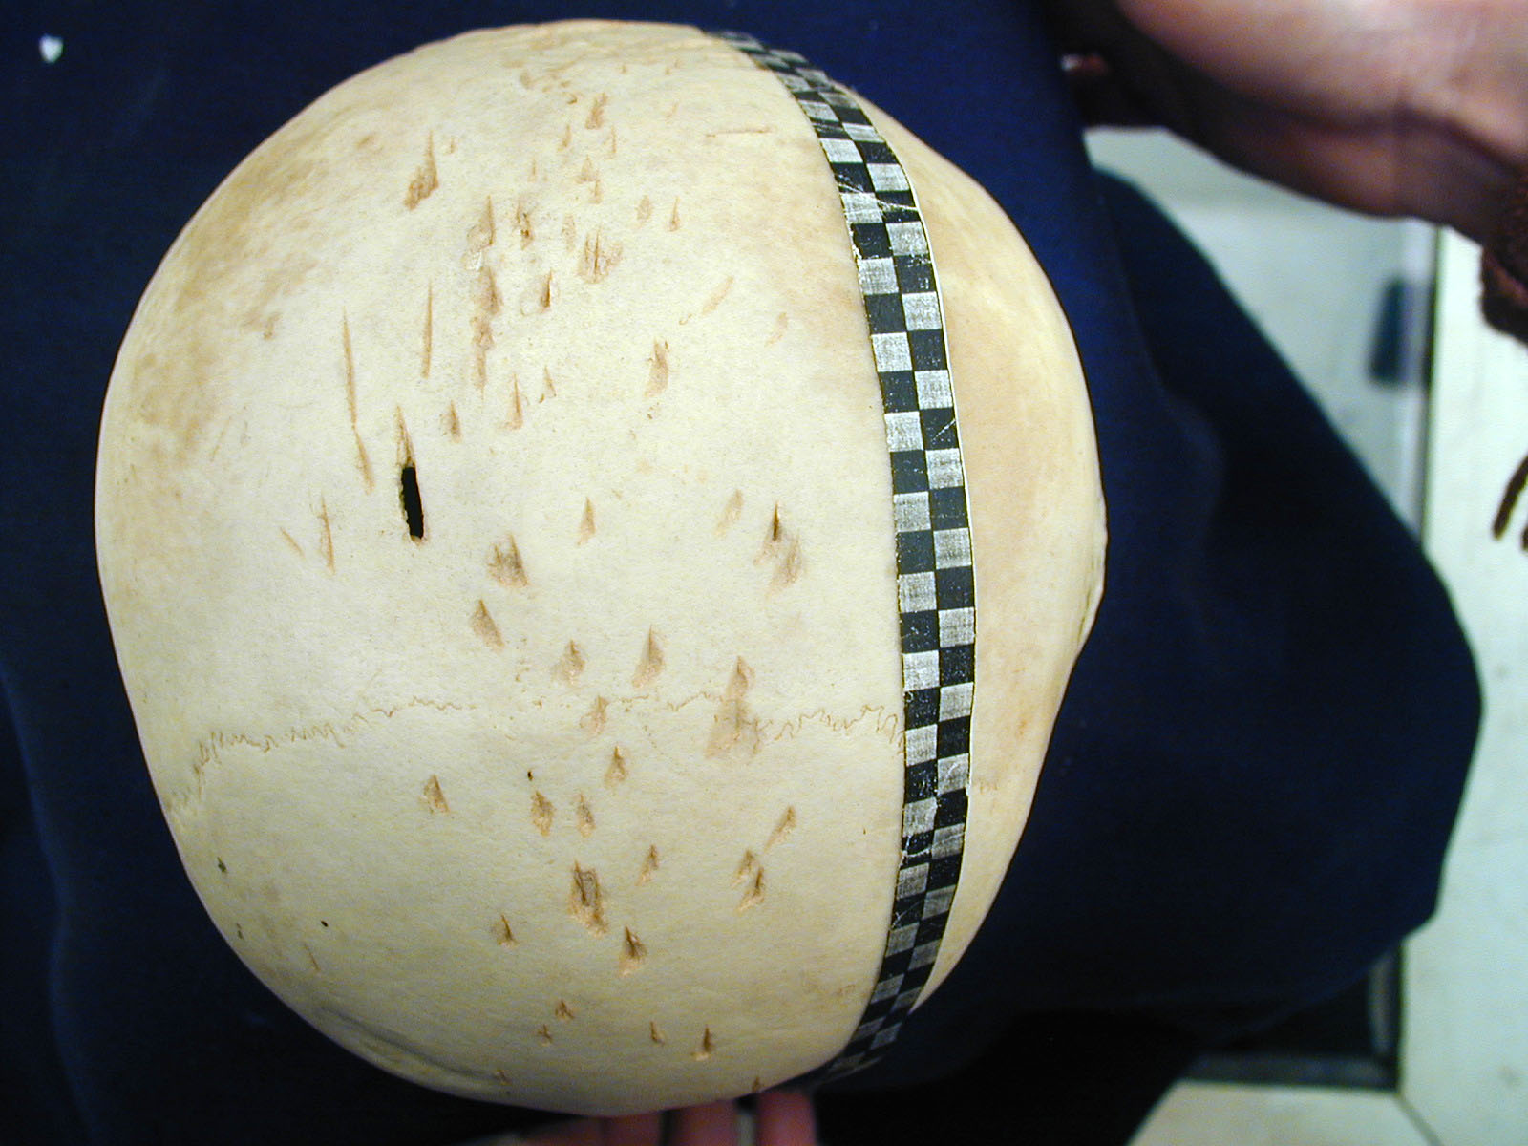
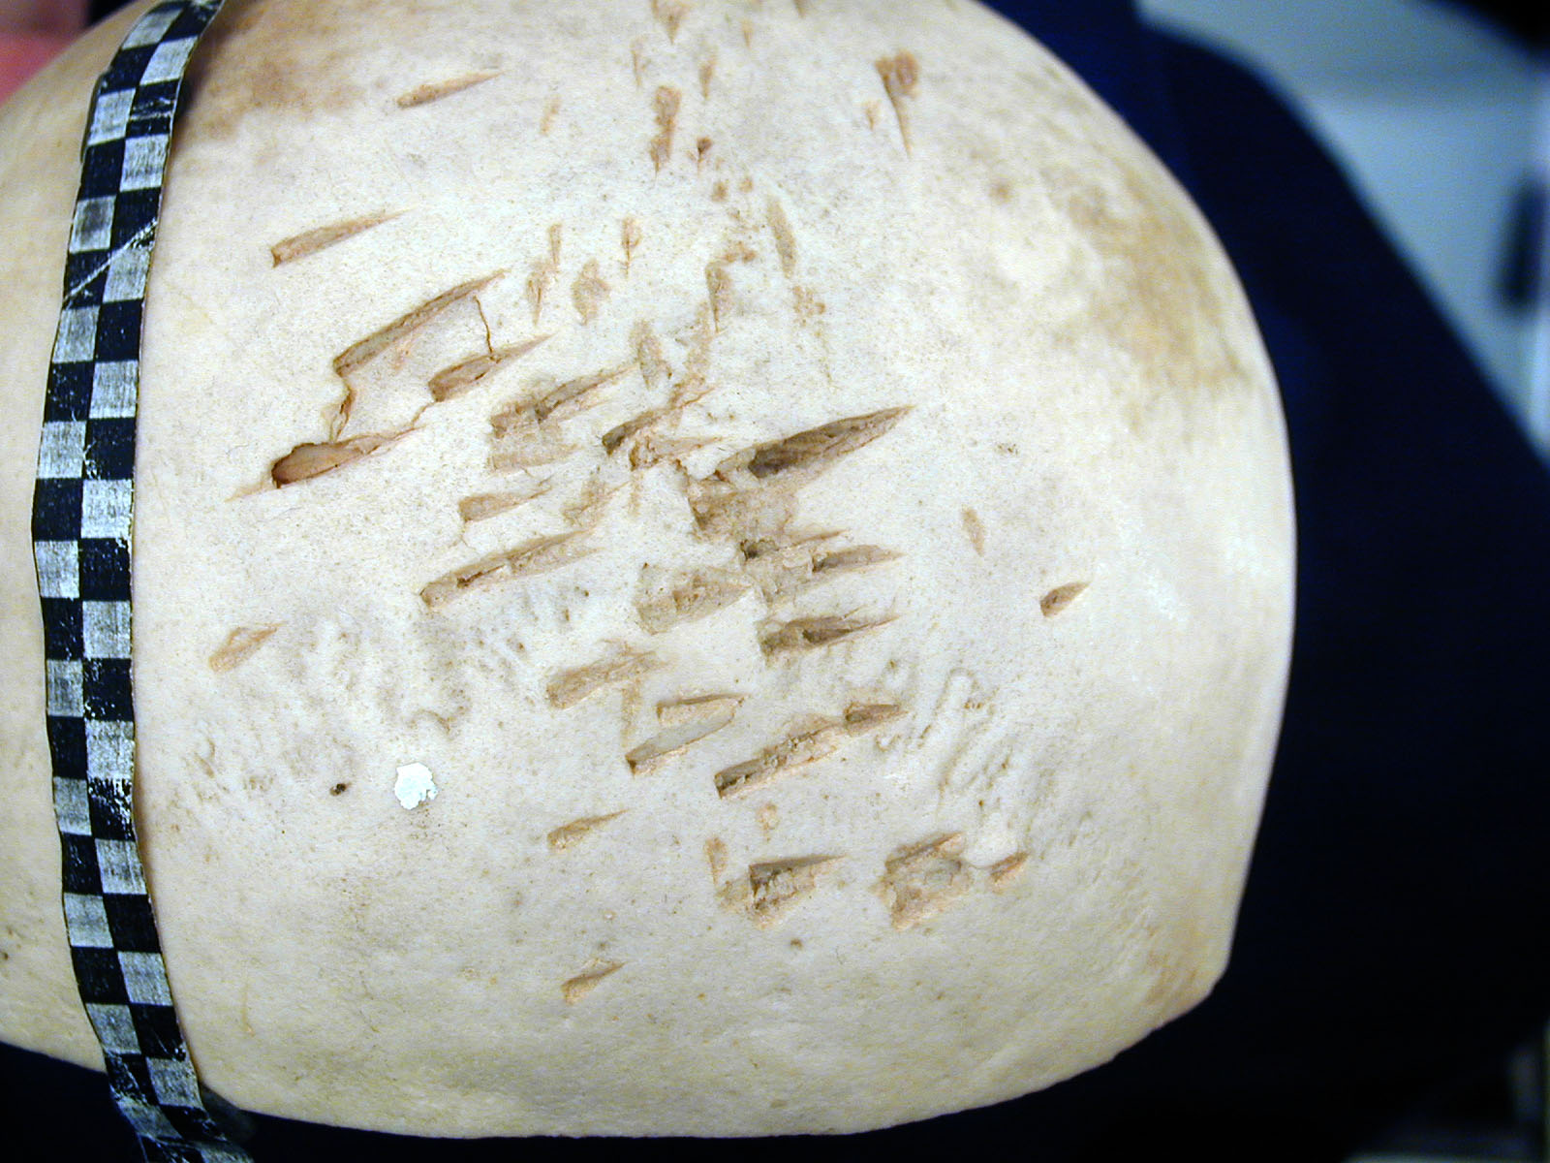
Все повреждения "хозяин" этого черепа нанес себе топором самостоятельно.

Slide 11
При действии рубящих предметов часто наблюдаются повреждения костей, характер которых зависит от силы удара и угла, под которым он был нанесен, глубины погружения клинка, степени заостренности лезвия, особенностей повреждаемой области и тканей и, наконец, от того – собственной или посторонней рукой причинялось повреждение.
Повреждения костей могут быть в виде насечек ( при ударах с небольшой силой), щелевидных дефектов и оскольчатых переломов.

Slide 12
Для повреждений , причиненных рубящим предметом собственной рукой , присущи следующие особенности:
1. множественность и поверхностность повреждений, иногда с наличием одного более глубокого
2. единая направленность ударов и локализация повреждений на небольшой площади
3. причинение повреждений одной частью рубящего предмета ( например, пяткой или носком топора)
4. обнажение области повреждения от одежды

Slide 13
Для ударов, нанесенных посторонней рукой , типичны:
1. глубокие повреждения
2. наличие нескольких повреждений, каждое из которых само по себе могло обусловить смерть
3.различные направления и локализация повреждений
4. возможное наличие других повреждений, кроме рубленых
5. следы борьбы и самообороны

Slide 15
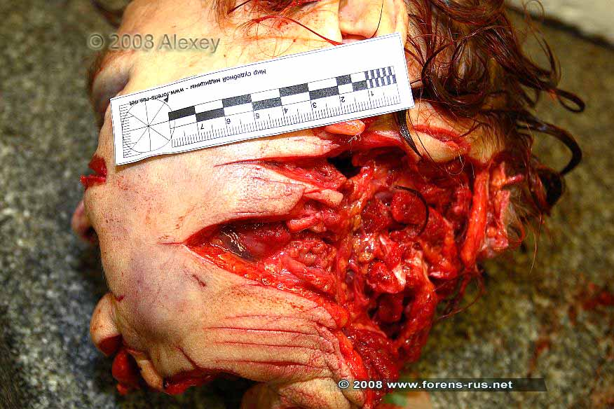
В коммунальной квартире мужчина, не выдержав шумного поведения соседки, выбежал с топором наводить порядок.
Рубленые раны головы и шеи с отчленением головы

Slide 16
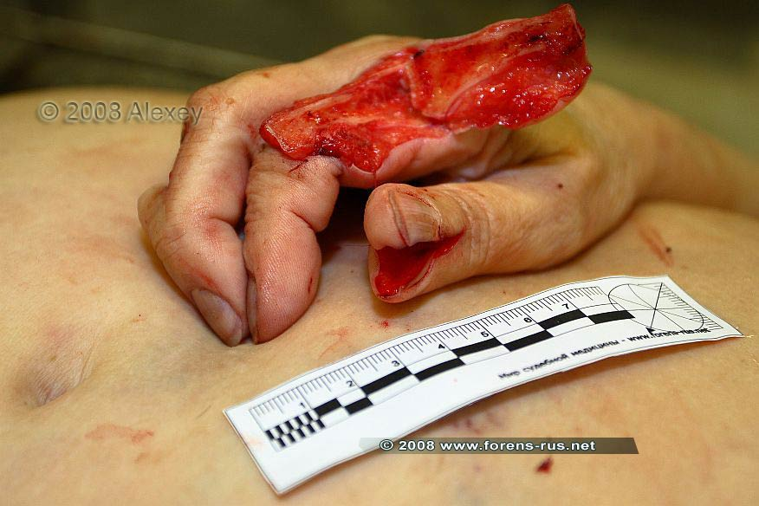
В коммунальной квартире мужчина, не выдержав шумного поведения соседки, выбежал с топором наводить порядок.
Рубленые раны кисти

Slide 17
Основные признаки рубленых ран:
1. Форма рубленых ран продолговатая, щелевидная, зияние зависит от расхождения краев.
2. Края кожных ран обычно ровные, но могут иметь следы ушиба- осаднения, и кровоподтеки.
3. При применении ржавых загрязненных орудий по краям раны образуется полоска обтирания.
4. Углы раны определяются положением орудия в момент удара соответственно лезвию- угол острый, соответственно внедрению носка или пятки топора- угол закругленный или «П» образный , а за счет надрыва угол может быть « Г» или «Т» образным.

Slide 18
Основные признаки рубленых ран:
5. За пределами острого конца раны может располагаться « след вдавления» в виде линейной узкой канавки шириной около одного мм.
6. Волосы под воздействием лезвия пересекаются довольно ровно по краям раны, иногда у концов раны могут оставаться не разъединенные волосы, нависающие над раневой щелью в виде мостиков.
7. Края разруба мышц имеют мелкую неровность, на дне раневого канала мышцы имеются тканевые перемычки.
8. При рассечении хрящей образуется плоскость разруба, на которой можно увидеть трассы от неровностей лезвия.
9. При рузрубе компактного костного вещества (плоская кость) образуется ровная плоскость- шлиф. Микрорельеф плоскости разруба отражает особенности лезвия , например: неровности, зазубрины, что может быть использовано для идентификации орудия.

Slide 19
Основные признаки рубленых ран:
10. Повреждения костей могут быть в виде:
-линейных разрубов (при ударе небольшой силы)
-линейно-щелевидных (при ударе с большой силой)
-клиновидных (при ударе носком или пяткой)
11. Разрубы одежды имеют щелевидную форму без дефекта ткани. Они прямолинейны. При рассечении складок одежды они могут быть прерывистыми. Состояние нитей по краям разруба отличается от разреза. Для разруба характерно сплющивание, разволокнение, а иногда и вытягивание, истончение концов пересеченных нитей.

Slide 20
Основные признаки рубленых ран:
12. Последовательность множественных ударов может быть установлена по закономерностям, установленных Шавиньи
13. Излюбленной локализацией рубленых ран является область головы и шеи. Они множественные.
Основной признак, отличающий резаные раны от рубленых, это нарушение рубящим орудием целостности кости. Если рана занимает только мягкие ткани , и кость цела, то разобрать происхождение ее от рубящего орудия очень трудно, так как рубленая рана, так же как и резаная, имеет тоже прямолинейное направление, острые углы, по концам ровные и гладкие края и боковые поверхности. Иногда помогает диагнозу наличие хвостика т.е. поверхностного надреза эпидермиса идущего от какого-либо острого угла раны, указывающее на применение режущего орудия.

Slide 21
Правила описания рубленой раны
1. Локализация: область и поверхность тела, расстояние от срединной линии тела и/или ближайшего костного образования
2. Форма: прямолинейная, дугообразная, неправильно-треугольная
3. Направление по отношению к циферблату часов
4. Размеры: длина при сведенных краях, степень зияния
5. Концы: острые, один острый,второй тупой (П образный); обра тупые (П-образные), дополнительные насечки, надрывы (их длина и направление)
6. Осаднение по краям и концам: наличие, ширина по обоим краям (угол воздействия)
7. Наличие (или отсутствие) тканевых перемычек в области тупого конца
8. Стенки: отвесные, неотвесные (одна пологая, другая нависает-угол воздействия), кровоизлияния в стенках и подлежащих тканях
9. Характер дна (мягкие ткани, поврежденная или неповрежденная кость)
10. При воздействии тупого «лезвия» возможны разной степени размозжение мягких тканей и тканевые перемычки.

Slide 22
Правила описания повреждений подлежащих костей( например,черепа)
Насечка: форма- прямолинейная, треугольная; длина; края- ровные, неровные; концы- оба острые, один острый, другой тупой (П-образный, наличие здесь дефекта костной ткани); отходящие от концов трещины (направление по отношению к циферблату часов); дефект костной ткани по одному из краев (воздействие под углом). Множественные поверхностные насечки( в случаях самоубийства)
Перелом: щелевидный, длина; при ударе под углом 90 градусов края ровные, стенки отвесные со смятием компактного вещества без следов динамического воздействия лезвия, на внутренней пластинке возможен отщеп костной ткани. При ударе под острым углом- один край ровный, стенка скошенная, переходит в плоскость разруба, захватывает частично или полностью толщу кости; наличие или отсутствие на этой плоскости следов динамического воздействия микронеровностей лезвия; противолежащий край неровный, стенка подрытая, плоскость разруба неровная; здесь возможно образование костного осколка ( осколков)

Slide 23
Правила описания повреждений подлежащих костей( например,черепа)
Концы перелома могут быть острыми; один острый, другой тупой; свойтсва трещин, отходящих от концов (направление по отношению к циферблату часов), их длина, форма и свойства краев.
Изъять кожный лоскут с повреждением и поврежденную кость, направить на медико-криминалистическое исследование для определения вида повреждающего предмета и возможной последующей идентификационной экспертизы.

Slide 26
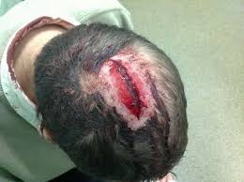

Slide 30
Список литературы
1. В.Н. Крюков , Б.А. Саркисян, В.Э. Янковский, В.П. Новоселов, А.И. Зорькин, А.Б. Шадымов, Н.В. Бастуев «Диагностикум причин смерти при механических повреждениях. Т.7: причины смерти при механических повреждениях 2003 г.
2. В.И. Витер, А.А. Халиков «судебная медицина в лекциях» 2007 г.
3. В.Н. Крюков, Л.М. Бедрин, В.В. Томилин, Ю.Л. Мельников, П.П. Ширинский «Судебная медицина» 1990г.
4. Ю.И. Пиголкин «Судебная медицина» 2013 г.
5. В.И.Прозоровский « Судебная медицина» 1968г.
6. В.В. Томилин, Г.А. Пашинян «руководство по судебной медицине» 2001г.
7. Г.М. Харин «Краткий курс судебной медицины» 2006 г.

Slide 31
СПАСИБО ЗА ВНИМАНИЕ!

